Slide 1



Вебинар: «Оценка читательской грамотности
в рамках международного исследования
PISA-2018»
Москва
16 марта 2018 года
ФГБНУ
«ИСРО РАО»

Slide 2

Читательская грамотность
способность человека понимать и использовать тексты,
размышлять о них и заниматься чтением для того, чтобы достигать своих целей, расширять свои знания и возможности, участвовать в социальной жизни.

Slide 3
Факторы, определяющие трудность текста:
Формат (сплошные, несплошные, смешанные, составные)
Количество гипертекстовых связей (один текст, множественный текст)
Тип (описание, повествование, рассуждение, толкование, инструкция, переговоры)∗
Объем
Грамматическая сложность
Предполагаемая степень знакомства читателя с предметом описания
∗PISA опирается на типологию текстов, разработанную Э.Верлихом

Slide 4

Читательские умения (PISA)
Опора на текст
Опора на внетекстовое знание
2.
интегрировать и
интерпретировать
(сообщения текста)
1.
найти и
извлечь
(информацию)
3.
осмыслить
и оценить
содержание
текста
форму
текста

Slide 5
Типы вопросов
Закрытые вопросы
выбрать 1 верный ответ из 4-5, заданных в готовом виде
поставить номера в заданном списке событий
выписать одно-два слова из текста (единственно правильные)
Открытые вопросы
48 % заданий − вопросы со свободными ответами (собственные краткие или развёрнутые обоснованные ответы)

Slide 6
Примеры заданий: Пример 1. Просмотр и нахождение информации (один текст)
Модель задания | Вид текста
Какую информацию должен указать учащийся, выполняя определенное действие пошаговой инструкции? | Информационное электронное письмо
Опишите, какими двумя способами, указанными в тексте, можно получить дополнительную информацию о... | Туристическая брошюра

Slide 7
Примеры заданий: Пример 2. Просмотр и нахождение информации (множественный текст)
Модель задания | Вид текста
Правильно оформить тему электронного письма | Различные веб-страницы веб-сайта
Заполнить строку "Кому" в электронном письме | Различные веб-страницы веб-сайта
Написать ответ на электронное письмо, используя информацию из текста | Различные веб-страницы веб-сайта

Slide 8
Примеры заданий: Пример 3. Поиск и извлечение информации из текста (один текст)
Модель задания | Вид текста
Приводится вопрос участника диалога, незнакомого с текстом. Задание: Ответьте на вопрос героини | Объявление

Slide 9
Примеры заданий: Пример 4. Поиск и извлечение информации из текста (множественный текст)
Модель задания | Вид текста
Указано, что необходимо ответить на электронное письмо. На какой адрес нужно отправить письмо и какой должна быть тема сообщения? | Информационное электронное письмо, включающее ссылку
Соотнести текстовую информацию с графической (таблица) и извлечь факты | Интернет-журнал (различные веб-страницы веб-сайта)
Сопоставить несколько веб-страниц и отобрать необходимую информацию | Интернет-журнал (различные веб-страницы веб-сайта)

Slide 10
Примеры заданий: Пример 5. Выявление буквального смысла (один текст)
Модель задания | Вид текста
Предлагается выбрать одно из четырех чувств, которое испытывал герой в конце рассказа, и объяснить ответ, ссылаясь на текст | Рассказ
Приводится фраза из текста о характере героя. Задание: Приведите 2 причины, подтверждающие эту черту характера. | Газетная статья
Приводится фраза из блога. Вопрос: Что автор имеет в виду? | Блог профессора
Приводится основная мысль, сформулированная в начале статьи, и один пример из текста, доказывающий ее. Задание: Приведите ещё один пример, подтверждающий эту мысль. | Статья в онлайн-газете

Slide 11
Примеры заданий: Пример 6. Обобщение и формулирование выводов (один текст)
Модель задания | Вид текста
На сайте описаны некоторые особенности.... Задание: Приведите пример одной такой особенности. | Официальный сайт организации
Приводится основная мысль, сформулированная в последнем предложении статьи. Вопрос: Какая информация, представленная автором, подтверждает это высказывание? | Научно-популярная статья
Приводится оценочное высказывание о герое рассказа. Вопрос: Какая информация, приведенная в тексте, подтверждает это утверждение? | Биографическая справка

Slide 12
Примеры заданий: Пример 6. Обобщение и формулирование выводов (множественный текст)
Модель задания | Вид текста
Какой заголовок вы предложили бы, исходя из содержания текста? | Информационные плакаты
Приводится предложение из текста, содержащее один из взглядов на решение поднимаемой в статье проблемы. Задание: Объясните, что, скорее всего, имеет в виду автор цитаты, используя информацию из двух источников. | 1-ый текст - научно-популярная статья 2-ой текст - газетная статья
В задании дается новая информация - предложение одного из участников события. Вопрос: Вы согласны с данным предложением? Предлагается выбрать «Да» или «Нет» и объяснить свой ответ, используя информацию из таблицы. | 1-ый текст - переписка в чате 2-ой текст - статистическая таблица

Slide 13
Примеры заданий: Пример 7. Оценка качества и надежности (один текст)
Модель задания | Вид текста
Является ли эта веб-страница надежным источником информации об...? Необходимо отметить «Да» или «Нет» и объяснить свой ответ. | Веб-страница компании-производителя
Зачем компания ссылается в своей статье на такие организации, как...? | Веб-страница компании-производителя
Ответить на вопрос, почему не следует верить информации, размещенной пользователями на форуме | Сообщение на форуме

Slide 14
Примеры заданий: Пример 8. Оценка качества и надежности (множественный текст)
Модель задания | Вид текста
Указано, что участники переписки пришли к единому мнению, используя два разных источника. Вопрос: Считаете ли вы эти источники надежными. Отметьте «Да» или «Нет». Объясните свой ответ для каждого источника. | Переписка в чате
Кто написал наиболее заслуживающий доверия ответ на вопрос...? Предлагается выбрать одного из четырех участников форума и объяснить ответ. | Переписка на форуме
Указано, что часть информации в сообщении на одном чате отличается от информации на другом чате. Вопрос: Какой из этих двух чатов заслуживает большего доверия? Приведите 1 аргумент в пользу своего ответа. | 2 разных чата на одну тему

Slide 15
Примеры заданий: Пример 9. Размышление над содержанием и формой текста (один текст)
Модель задания | Вид текста
Является ли это объявление нейтральным (объективным) источником информации об...? Необходимо отметить «Да» или «Нет» и привести 1 пример из текста для обоснования ответа. | Текст-приглашение, включающий тезисы из научно-популярной статьи
Вопрос: Для чего в статье даны отзывы очевидцев | Туристическая брошюра, содержащая описание места, предложения, справочную информацию и отзывы
Отмечено, что на рисунке в тексте изображается.... Вопрос: Как этот рисунок иллюстрирует проблему, поднимаемую в тексте? | Научно-популярная статья

Slide 16
Примеры заданий: Пример 10. Размышление над содержанием и формой текста (множественный текст)
Модель задания | Вид текста
Указано, что два источника имеют разные цели. Задание: Опишите цель первого источника и цель второго источника, а также укажите, как эти цели отличаются друг от друга | 1-ый текст - биография 2-ой текст - газетная статья
Вопрос: Считаете ли вы, что автор этой рецензии согласен с версией... о том, что произошло...? Отметьте «Да» или «Нет» и обоснуйте свой ответ, приведя 2 примера из текста. | 1-ый текст - блог профессора 2-ой текст - рецензия на книгу
Принять и обосновать собственное решение относительно поднимаемой проблемы, проанализировав разные точки зрения, описанные в текстах | 1-й текст - газетная статья 2-ой текст - веб-сайт (описание исторического места) 3-ий текст - официальное письмо

Slide 17
Примеры заданий: Пример 11. Обнаружение и устранение противоречий (множественный текст)
Модель задания | Вид текста
Указано, что в двух текстах говорится об одном предмете. Вопрос: В чём состоит различие между этими двумя текстами, когда речь идет о...? | 1-ый текст-приглашение, включающий тезисы из научно-популярной статьи 2-ой текст - веб-страница компании-производителя
Какой из двух источников будет более полезен для реферата по теме...? Предлагается выбрать источник и объяснить свой ответ, используя информацию из выбранного источника. | 1-ый текст - биография 2-ой текст - газетная статья
Необходимо выразить собственное мнение, основываясь на информации из прочитанных источников. Для обоснования ответа требуется привести конкретную информацию из источников. | 1-ый текст - блог профессора 2-ой текст - рецензия на книгу 3-ий текст - научно-популярная статья

Slide 18
Факторы, определяющие трудность заданий (1)
Поиск и извлечение информации из текста
число единиц информации, которые читателю надо найти,
количество «зияний» в тексте, которые читателю надо мысленно восстановить,
объем и однозначность единиц информации, между которыми читателю предстоит сделать выбор,
объем и сложность текста.

Slide 19
Примеры заданий:
Пример 2. Интеграция и интерпретация сообщений текста
Придумать название или сочинить вступление к тексту
Объяснить порядок действий в простой инструкции
Восстановить названия осей на графике или столбиков в таблице
Дать характеристику герою повествования
Объяснить назначение карты или рисунка

Slide 20
Факторы, определяющие трудность заданий (2)
Интеграция и интерпретация информации из текста
число единиц информации, которые читателю надо связать в единую картину,
тип связи между единицами информации, который требуется установить (например, найти сходство, как правило, легче, чем найти различие),
наличие конкурирующих единиц информации, между которыми читателю предстоит сделать выбор,
характер текста: чем он длиннее, чем более абстрактен, чем меньше читатель знаком с предметом обсуждения, тем труднее соединить сообщения текста в общую картину.

Slide 21
Примеры заданий:
Пример 3. Осмысление и оценивание информации текста
Высказать и обосновать собственную точку зрения на предмет, обсуждаемый в тексте
Подтвердить какое-либо утверждение текста на основе собственного опыта
Оценить утверждение текста с точки зрения собственных моральных или эстетических представлений
Высказать свое мнение о качестве приведенных в тексте доказательств
Определить ценность текста для решения определенной задачи

Slide 22
Факторы, определяющие трудность заданий (3)
Рефлексия (осмысление) и оценка
требуемый тип осмысления (например, сравнить два факта легче, чем построить предположение на основе этих фактов),
тип внетекстового знания, которое необходимо читателю для понимания текста (например, труднее ответить на вопрос, который требует не общежитейского, а специализированного знания),
размер и степень абстрактности текста.

Slide 23
Определение уровней читательской грамотности

Slide 24
Уровни функциональной грамотности PISA
Самостоятельно мыслящие и способные функционировать в сложных условиях
4 уровень – проявляется способность использовать имеющиеся знания и умения для получения новой информации
2 уровень – пороговый, при достижении которого учащиеся начинают демонстрировать применение знаний и умений в простейших не учебных ситуациях

Slide 25
Типы заданий 6 уровня сложности
Найти и извлечь информацию
Соединить в точной последовательности множество единиц информации из различных частей смешанного текста незнакомого содержания

Slide 26
Типы заданий 6 уровня сложности
Интегрировать и интерпретировать сообщения текста
Строить многочисленные умозаключения
Cравнивать и противопоставлять, демонстрируя полноту, точность и детальность понимания всего текста и его отдельных частей
Интегрировать информацию из нескольких текстов
Иметь дело с незнакомым абстрактным и противоречивым содержанием

Slide 27
Типы заданий 6 уровня сложности
Осмыслить и оценить сообщения текста
Высказывать предположения на основе текста
Критически оценивать сложный текст на незнакомую тему. При этом демонстрировать тонкое понимание связи текста и внетекстового знания.
Строить оценку одновременно по нескольким основаниям или с нескольких точек зрения

Slide 28
Типы заданий 2 уровня сложности
Найти и извлечь информацию
Найти одну или несколько единиц информации, отвечающей нескольким критериям
Текст содержит небольшое количество конкурирующей информации

Slide 29
Типы заданий 2 уровня сложности
Интегрировать и интерпретировать сообщения текста
Определить основную мысль текста
Понять отношения отдельных сообщений текста
Построить или применить простые понятия
Истолковать значение небольшой части текста
Искомая информация не выделена в тексте специально, но для её понимания требуются простые мыслительные операции

Slide 30
Типы заданий 2 уровня сложности
Осмыслить и оценить сообщения текста
Сравнить или связать текст и внетекстовые знания
Объяснить сообщение текста, опираясь на личный опыт или отношение читателя к предмету авторского высказывания

Slide 31
Особенности оценки:
смысловое чтение и работа с информацией
Направленность на выявление у учащихся сформированности умений:
- читать и понимать различные тексты, включая и учебные;
- работать с информацией, представленной в различной форме;
- использовать полученную в тексте информацию для решения различных учебно-познавательных и учебно-практических задач.

Slide 32
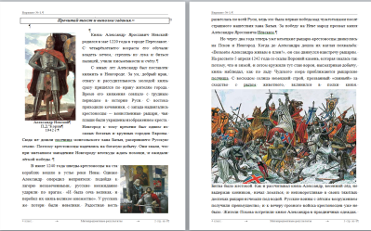
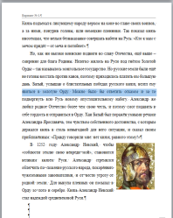
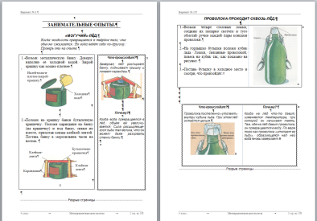
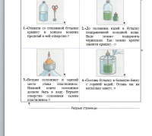
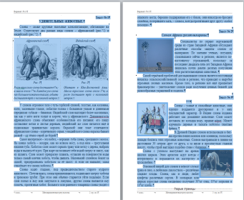
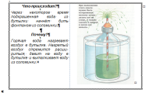
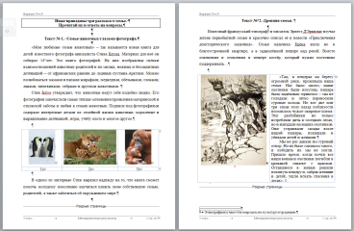
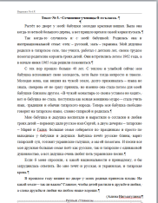
Смысловое чтение и работа с текстом
Научно-популярные тексты
Общее понимание, ориентация в тексте
поиск и выявление разного вида информации
прямые выводы и заключения на основе фактов
понимание основной идеи
историческая проблематика
“Александр
Невский”
Детальное понимание содержания и формы текста
анализ, интерпретация и обобщение информации
сложные выводы
оценочные суждения
естественнонаучная проблематика
Выход за рамки текста, его использование для решения разнообразных задач
без привлечения дополнительной информации
с привлечением дополнительной информации
“Занимательные опыты”,
“Удивительные животные”
обществоведческая проблематика
“Семья”

Slide 33
Для развития каждого учащегося
При планировании уроков необходимо учитывать, какое количество детей с базовым, повышенным, пониженным и недостаточным уровнем смыслового чтения и работы с информацией обучается в классе. Урок должен быть организован как пространство такого сотрудничества, которое открывает возможности для проявления своих достижений и задает зону ближайшего развития каждого учащегося.

